Slide 1
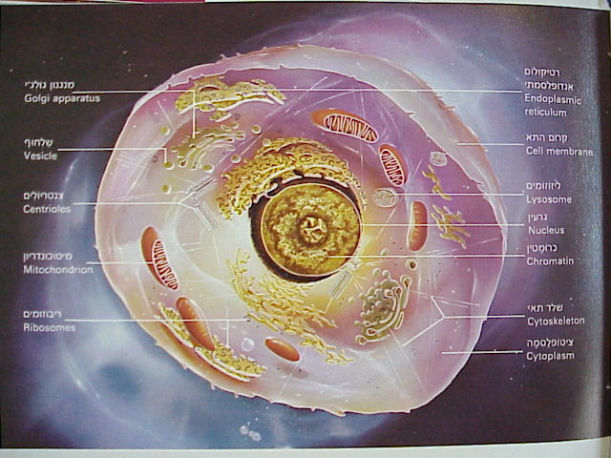
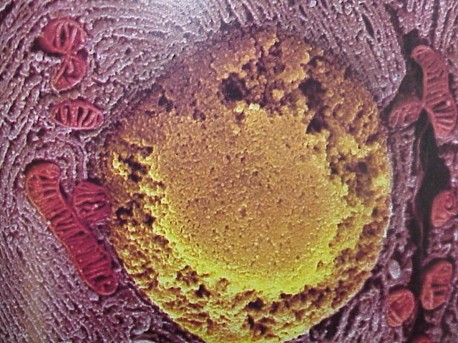
נשימה תאית

Slide 2
נשימה תאית
נושאי השיעור
מקור האנרגיה בתהליכים צורכי אנרגיה בתא הוא מפירוק חומרים אורגניים
תהליך הנשימה התאית
ATP – מתווך במעברי אנרגיה בתא
ניצולֶת האנרגיה והרווח האנרגטי בתהליך הנשימה התאית
המיטוכונדרייה – "תחנות הכוח" של התא האאוקריוטי
תסיסה – תהליך נשימה בלא חמצן
שימוש באורגניזמים המבצעים תהליך תסיסה בתעשיית המזון

Slide 3
המזון כמקור אנרגיה
מהי אנרגיה ?
אנרגיה מהווה את הגורם המניע לכל הדברים בעולם.
למרות זאת לא ניתן באמצעות החושים להבחין באנרגיה:
לא ניתן לראות אנרגיה.
לא ניתן לשמוע אנרגיה.
לא ניתן להריח אנרגיה.
לא ניתן לטעום אנרגיה.
לא ניתן לחוש אנרגיה במגע.

Slide 4
בלי אנרגיה אין חיים, אין תנועה, ולא ניתן לבצע כלום.
אם כך, מהי האנרגיה?
אם אין אנו יכולים להשתמש בחושינו כדי לחוש באנרגיה, האם ניתן להגדיר מהי אנרגיה? האם ניתן למדוד אותה?

Slide 5
אנרגיה- הגדרה
אנרגיה היא היכולת של גוף לבצע עבודה
ידוע שכל מכונה זקוקה למקור אנרגיה (דלק) לצורך פעולתה.
האדם נזקק לשם המתאר את אותו "גודל פיזיקלי מסתורי" המאפשר לגופים לבצע את פעולתם.
אנרגיה הוגדרה מכיוון שהיא נשמרת. ולכן אנרגיה היא גודל המתאר תכונה נשמרת (גודל נשמר) של המערכת הפיזיקלית.
למעשה, רק באמצע המאה ה 19 החלו להתעמק בצורות השונות בהן מופיעה האנרגיה, ובהמרות מצורת אנרגיה אחת לשניה.
אחד המדענים שהובילו בהבנת המושג "אנרגיה" הוא "ג'יימס פרסקוט ג'אול

Slide 6
מהיכן אנו לוקחים את האנרגיה?
עבור מכשירים אנו משתמשים בדלק או בחשמל המופק בתחנות הכוח מדלק.
יצורים חיים משתמשים במזון. לדוגמא: אדם צורך בממוצע ביום 2,000 קילוקלוריות אנרגיה ממזון, וממיר כמעט את כל האנרגיה הזו לחום.
כדור הארץ מקבל את עיקר האנרגיה שלו מהשמש.

Slide 7
נשימה אאירובית
תהליך של הפקת אנרגיה בנוכחות חמצן.
תהליך זה יעיל מאוד ומביא ליצירת הרבה אנרגיה
תהליך שבו אורגניזמים חיים שורפים (מחמצנים) פחמימות ומשחררים אנרגיה הדרושה לתהליכי החיים.
חמצן+פחמימות אנרגיה+מים+CO2

Slide 8
נשימה אנארובית
הפקת אנרגיה ללא חמצן.
מופיע בעיקר אצל יצורים חד תאים.
תהליך פחות יעיל ומביא מעט אנרגיה
פחמימות אנרגיה + פד"ח +כוהל או חומצת חלב (תלוי במקור הפחמימות)

Slide 9
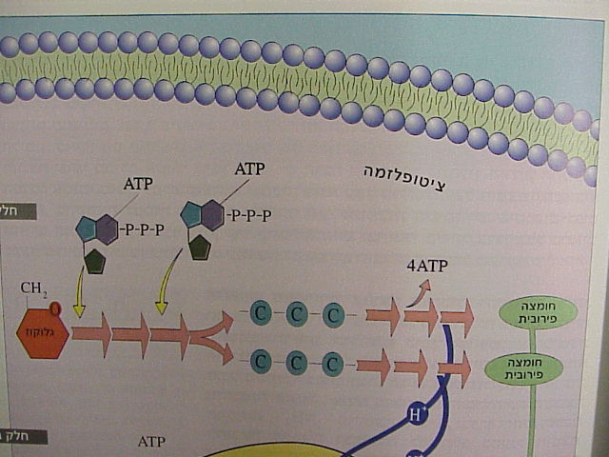
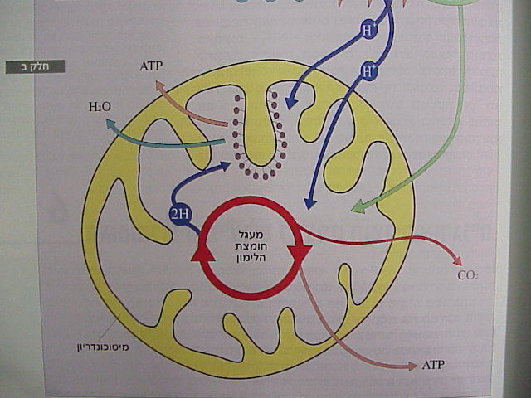
שלב אנאירובי
שלב אירובי

Slide 10
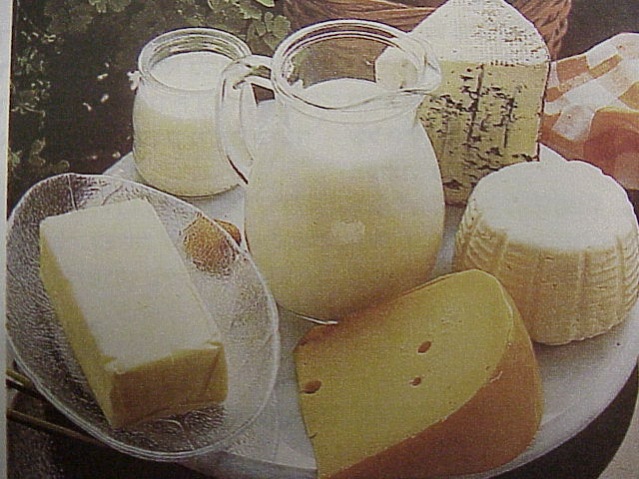
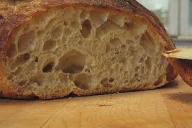
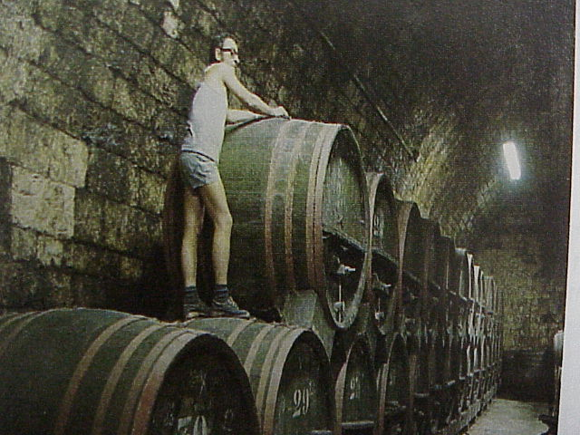
שימושים ב
נשימה אנאירובית

Slide 11
שאלה 1: מקור האנרגיה בתא הוא בפירוק חומרים אורגנים
שאלה 1:
איזה מהחומרים שלפניכם יכול לשמש מקור אנרגיה לתהליכים המתרחשים בתא?
א. חמצן
ב. מינרלים
ג. חלבונים
ד. מים

Slide 12
תשובה
שאלה 1:
איזה מהחומרים שלפניכם יכול לשמש מקור אנרגיה לתהליכים המתרחשים בתא?
א. חמצן
ב. מינרלים
ג. חלבונים
ד. מים
תשובה: אפשרות ג'
הסבר:
חומרים אורגניים הם חומרים עתירי אנרגיה ולכן בתהליך פירוקם משתחררת אנרגיה. החלבונים הם חומרים אורגניים, ולכן הם יכולים לשמש בתור מקור אנרגיה.
(אמנם מקור האנרגיה העיקרי בתאים הוא גלוקוז, אך גם חומרים אורגניים אחרים משמשים בתור מקור אנרגיה בתאים).
שאר החומרים (חמצן, מים, מינרלים) הם חומרים אי-אורגניים.

Slide 13
שלבי הנשימה התאית
חמצן שמקורו מן הסביבה
גלוקוז
C6H12O6
פירוק הגלוקוז בתהליך הנשימה התאית הוא תהליך רב-שלבי הכולל כמה תגובות. כל תגובה מזורזת על ידי אנזים ייחודי.
החלק הראשון של התהליך מתרחש בציטופלסמה
וחלקו השני מתרחש במיטוכונדרייה.
מה קורה למולקולת הגלוקוז?
א. מימנים "ניתקים" ממנה ועוברים שרשרת
תהליכים, שהאחרון שבהם הוא התרכבות עם
החמצן ויצירת מולקולות מים.
ב. השלד הפחמני של הגלוקוז עובר שרשרת
תגובות שמהן מתקבלות מולקולות פחמן דו-חמצני.
בתהליכים האלה נפלטת האנרגיה הכימית שהייתה
אצורה בגלוקוז.
תהליך נשימה זה, שבו החמצן משתתף בתור מגיב, נקרא: תהליך נשימה תאית אווירנית (אירובית).
אנרגיה
פחמן דו-חמצני
מים
נפלט לסביבה
סמנו בצבעים שונים את המגיבים ואת התוצרים
של תהליך הנשימה התאית.

Slide 14
שלבי הנשימה התאית
חמצן שמקורו בסביבה
גלוקוז
C6H12O6
פירוק הגלוקוז בתהליך הנשימה התאית הוא תהליך רב שלבי הכולל כמה תגובות. כל תגובה מזורזת ע"י אנזים ייחודי.
החלק הראשון של התהליך מתרחש בציטופלסמה
וחלקו השני מתרחש במיטוכונדריה.
מה קורה למולקולת הגלוקוז?
א. מימנים "ניתקים" ממנה ועוברים שרשרת
תהליכים, שהאחרון שבהם הוא התרכבות עם
החמצן ויצירת מולקולות מים.
ב. השלד הפחמני של הגלוקוז עובר שרשרת
תגובות שמהן מתקבלות מולקולות פחמן דו-חמצני.
בתהליכים האלה נפלטת האנרגיה הכימית שהייתה
אצורה בגלוקוז.
אנרגיה
פחמן דו-חמצני
מים
נפלט לסביבה

Slide 15
הרחבה: שלבי הנשימה התאית
פירוק הגלוקוז בתהליך הנשימה התאית נעשה בשני שלבים:
גלוקוז
C6H12O6
בציטופלסמה
שלב א': גליקוליזה
מולקולת הגלוקוז מתפרקת לשתי
מולקולות של חומצה פירובית
אנרגיה
חומצה פירובית
חמצן שמקורו בסביבה
אנרגיה
במיטוכונדרייה
שלב ב': נשימה תאית אווירנית (אירובית)
החומצה הפירובית נכנסת למיטוכונדרייה
ועוברת תהליכי פירוק.
תוצרי הפירוק הם מולקולות של פחמן דו-חמצני,
ומים שנוצרים מן המימנים, שמקורם
במימנים של החומצה הפירובית ובחמצן.
פחמן דו-חמצני
מים
*כל אחד מן השלבים כולל כמה תגובות המזורזות על ידי אנזימים ייחודיים.
סמנו בצבעים שונים את המגיבים ואת התוצרים
של תהליך הנשימה התאית.
נפלט לסביבה

Slide 16
הרחבה : המגיבים והתוצרים בתהליך הנשימה התאית
גלוקוז
C6H12O6
בציטופלסמה
שלב א': גליקוליזה
מולקולת הגלוקוז מתפרקת לשתי
מולקולות של חומצה פירובית
אנרגיה
חומצה פירובית
חמצן שמקורו בסביבה
אנרגיה
במיטוכונדרייה
שלב ב': נשימה תאית אווירנית (אירובית)א)
החומצה הפירובית נכנסת למיטוכונדרייה
ועוברת תהליכי פירוק.
תוצרי הפירוק הם מולקולות של פחמן דו-חמצני,
ומים שנוצרים ממימנים שמקורם
בחומצה הפירובית ובחמצן.
פחמן דו-חמצני
מים
נפלט לסביבה

Slide 17
שאלה 2 (נוסחת הנשימה התאית) +שאלה 3
שאלה 2:
השלימו את נוסחת תהליך הנשימה התאית:
שאלה 3:
להלן כמה משפטים. ציינו איזה מהם נכונים ואיזה שגויים.
א. החמצן משתתף בשלב השני של הנשימה התאית (שלב הנשימה האווירנית).
ב. מקור החמצן שבמים הנוצרים בנשימה התאית, הוא בחמצן האטמוספרי.
ג. מקור הפחמן הדו-חמצני הנפלט מן הריאות החוצה, הוא בתהליך הנשימה המתרחש בתאי
הגוף.
ד. תהליך הנשימה התאית מתרחש בגרעין התא.
ה. מקור הגלוקוז המתפרק בתהליך הנשימה בתאי האדם, הוא באוכל.
ו. בנשימה התאית, חומר אי-אורגני מתפרק והאנרגיה הכימית שהייתה אצורה בו נפלטת.

Slide 18
תשובות
שאלה 2:
השלימו את נוסחת תהליך הנשימה התאית
שאלה 3:
להלן כמה משפטים. ציינו איזה מהם נכונים ואיזה שגויים.
א. החמצן משתתף בשלב השני של הנשימה התאית (שלב הנשימה האווירנית). נכון
ב. מקור החמצן שבמים הנוצרים בנשימה התאית הוא בחמצן האטמוספרי. נכון
ג. מקור הפחמן הדו חמצני הנפלט מהריאות החוצה הוא בתהליך הנשימה המתרחש בתאי
הגוף. נכון
ד. תהליך הנשימה התאית מתרחש בגרעין התא. לא נכון. הוא מתרחש תחילה בציטופלסמה
ואחר כך במיטוכונדרייה.
ה. מקור הגלוקוז המתפרק בתהליך הנשימה בתאי האדם הוא באוכל. נכון
ו. בנשימה התאית, חומר אי-אורגני מתפרק והאנרגיה הכימית שהייתה אצורה בו נפלטת. לא
נכון. הגלוקוז מתפרק, שהוא חומר אורגני.
גלוקוז
C6H12O6
חמצן
פחמן דו-חמצני
מים

Slide 19
שאלה 4: הקשר בין הנשימה בריאות לבין תהליך הנשימה התאית
שאלה 4:
מה הקשר בין תהליך הנשימה בריאות לבין תהליך הנשימה המתרחש בתאי הגוף?

Slide 20
תשובה
שאלה 4:
מה הקשר בין תהליך הנשימה בריאות לבין תהליך הנשימה המתרחש בתאי הגוף?
תשובה:
החמצן העובר מן הריאות אל הדם, מגיע לכל תאי הגוף, חודר לתוכם ונכנס למיטוכונדרייה.
שם הוא מתחבר עם המימנים שמקורם בגלוקוז ונוצרים מים. מפירוק שלד הגלוקוז נוצר גם פחמן דו-חמצני היוצא מן התאים אל הדם, מועבר לריאות ויוצא החוצה.

Slide 21
שאלה 5: הקשר בין מחלת סיסטיק פיברוזיס לבין קצב תהליך הנשימה התאית
שאלה 5:
סיסטיק פיברוזיס היא מחלה תורשתית המתבטאת בין השאר בהצטברות ריר צמיג בָּריאות, המקשה על חילופי הגזים בין הריאות לדם. הסבירו כיצד המחלה יכולה להשפיע על קצב הנשימה התאית בגופו של החולה?

Slide 22
תשובה
שאלה 5:
סיסטיק פיברוזיס היא מחלה תורשתית המתבטאת בין השאר הצטברות ריר צמיג בָּריאות, המקשה על חילופי הגזים בין הריאות לדם. הסבירו כיצד המחלה יכולה להשפיע על קצב הנשימה התאית בגופו של החולה?
תשובה:
עקב המחלה יגיע פחות חמצן לדם ולכן ייכנס לתאים פחות חמצן. עקב כך, יקטן קצב הנשימה התאית (דבר שיתבטא בעייפות ובחולשה אצל החולה).

Slide 23
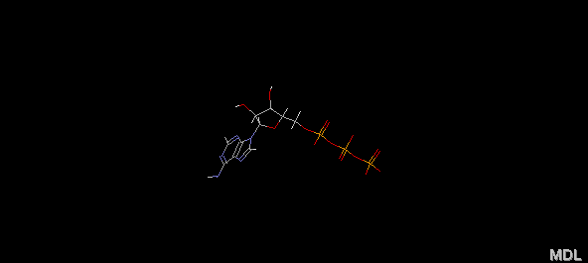
ATP

Slide 24
ATP – מתווך במעברי אנרגיה התא
במהלך פירוק הגלוקוז בנשימה התאית משתחררת אנרגיה. האנרגיה מנוצלת לתהליכים צורכי אנרגיה המתרחשים בתא. ואולם תהליכים צורכי אנרגיה בתא אינם צמודים במקום ובזמן לתהליך הנשימה התאית (לדוגמה: ATP נוצר במיטוכונדריה, אך מנוצל בריבוזומים או במשאבות בקרום התא). איך נפתרת הבעיה?
מעבר האנרגיה בין תהליך הנשימה התאית לבין תהליכים צורכי אנרגיה בתא נעשה בעזרת מולקולה מתווכת הנקראת ATP ובה "נאגרת" האנרגיה שמופקת בתהליך הנשימה התאית.
ATP
A
Pi
Pi
Pi
אנרגיה

Slide 25
ATP – מתווך במעברי אנרגיה התא
כדי ליצור ATP צריך להשקיע אנרגיה
ADP + Pi ATP
A
Pi
Pi
Pi
A
Pi
Pi
Pi
אנרגיה
מנשימה תאית
אנרגיה
ATP נוצר מהתלכדות ADP וזרחה בודדת (Pi) בעזרת אנרגיה שמקורה מפירוק גלוקוז
בנשימה תאית ומפירוק חומרים אורגנים אחרים
מולקולת ה-ATP
היא מטבע אנרגיה שיש בתוכה אנרגיה כימית
כאשר ה- ATP מתפרק האנרגיה משתחררת
ATP ADP + Pi
אנרגיה
לתהליכים בתא
ה- ATP עובר לכל חלקי התא ומספק אנרגיה לתהליכים צורכי אנרגיה ע"י התפרקותו ל-ADP ול-Pi
A
Pi
Pi
Pi
A
Pi
Pi
Pi
אנרגיה

Slide 26
שאלה 6: ATP מתווך במעברי האנרגיה בתא
שאלה 6:
איזו תרכובת היא מקור האנרגיה הישיר לתהליכים הביוכימיים בתא?
א. חמצן
ב. ATP
ג. אור
ד. גלוקוז

Slide 27
תשובה
שאלה 6:
איזו תרכובת היא מקור האנרגיה הישיר לתהליכים הביוכימיים בתא?
א. חמצן
ב. ATP
ג. אור
ד. גלוקוז
תשובה:
משפט ב'
הסבר:
רק ATP הוא מקור האנרגיה הישיר לתהליכים הביוכימיים בתא.
הגלוקוז הוא מקור אנרגיה עקיף, מפני שהתא מייצר ATP בעזרת האנרגיה הנפלטת מפירוק הגלוקוז. החמצן משתתף בתהליך הנשימה התאית בתור מגיב, אך הוא אינו מקור של אנרגיה בתא.

Slide 28
שאלה 7: ATP מתווך במעברי האנרגיה בתא
שאלה 7:
להלן כמה משפטים. ציינו איזה מהם נכונים ואיזה שגויים.
א. ATP מתווך בין תהליכים משחררי אנרגיה לבין תהליכים צורכי אנרגיה בתא.
ב. התא אינו יכול למחזר את ה-ADP וה-P ולהשתמש בהם שוב ליצירת ATP.
ג. ATP מספק אנרגיה הנחוצה להתכווצות תא שריר על ידי התפרקותו ל-ADP ול-Pi.
ד. בתא שבו קצב יצירת חלבונים בריבוזומים גדול, גם קצב פירוק ATP יהיה גדול.
ה. כמות האנרגיה האצורה ב-ADP גדולה מכמות האנרגיה האצורה ב-ATP.
ו. ה-ATP ממוחזר בתא. האנרגיה אינה ממוחזרת.

Slide 29
תשובה
שאלה 7:
להלן כמה משפטים. ציינו איזה מהם נכונים ואיזה שגויים.
א. ATP מתווך בין תהליכים משחררי אנרגיה לבין תהליכים צורכי אנרגיה בתא. נכון
ב. התא אינו יכול למחזר את ה-ADP וה-P ולהשתמש בהם שוב ליצירת ATP . לא נכון
ג. ATP מספק אנרגיה הנחוצה להתכווצות תא שריר על ידי התפרקותו ל-ADP ול-Pi . נכון
ד. בתא שבו קצב יצירת חלבונים בריבוזומים גדול, גם קצב פירוק ATP יהיה גדול .
נכון. ה-ATP מספק אנרגיה לתהליכים צורכי אנרגיה בתא, דוגמת תהליך יצירת חלבונים,
על ידי התפרקותו.
ה. כמות האנרגיה האצורה ב-ADP גדולה מכמות האנרגיה האצורה ב-ATP. לא נכון. כדי
ליצור ATP מ-ADP ומ-Pi יש צורך בהשקעת אנרגיה. אנרגיה זו מצויה ב-ATP.
ו. ה-ATP ממוחזר בתא. האנרגיה אינה ממוחזרת. נכון

Slide 30
הרווח האנרגטי בתהליך הנשימה התאית
חמצן שמקורו מהסביבה
גלוקוז
C6H12O6
30ADP
30Pi
אנרגיה
30ATP
פחמן דו-חמצני
מים
נפלט לסביבה

Slide 31
הרחבה: הרווח האנרגטי בתהליך הנשימה התאית
גלוקוז
C6H12O6
הרווח האנרגטי בגליקוליזה:
2ADP
2Pi
אנרגיה
חומצה פירובית
2ATP
הרווח האנרגטי בנשימה האווירנית:
חמצן
28ADP
28Pi
אנרגיה
28ATP
מים
פחמן דו-חמצני
רוב האנרגיה משתחררת בשלב זה!
כמה מולקולות ATP נוצרות מהאנרגיה המשתחררת בפירוק מולקולת גלוקוז אחת?

Slide 32
היתרון בשימוש ב-:ATP שהוא "מטבע אנרגיה בעל ערך קטן"
התא בונה 30 מולקולות ATP מן האנרגיה המשתחררת מפירוק מולקולת גלוקוז אחת.
מה היתרון בכך שכמות האנרגיה הגדולה שהייתה בגלוקוז מתחלקת ל-30 "מטבעות אנרגיה" בעלי ערך קטן?
היתרון הוא שהתא יכול לספק אנרגיה בכמות הנדרשת לתהליכים צורכי אנרגיה.
קיומו של "מטבע אנרגיה בעל ערך קטן" מונע בזבוז אנרגיה (כאשר נדרש תשלום זול או מועט ו"לא מחזירים עודף", עדיף לשלם במטבע בעל ערך קטן ולא בשטר בעל ערך גדול).
גלוקוז
C6H12O6
חמצן
פחמן דו-חמצני
מים
אנרגיה
ATP
ATP
ATP
ATP
ATP
30ADP
ATP
ATP
ATP
ATP
ATP
ATP
ATP
ATP
ATP
ATP
30Pi
ATP
ATP
ATP
ATP
ATP
ATP
ATP
ATP
ATP
ATP
ATP
ATP
ATP
ATP
ATP

Slide 33
שאלה 8: תהליך הנשימה התאית
שאלה 8:
היכן מתרחש תהליך פירוק גלוקוז?
א. בתאים בפה
ב. בתאים שבמעי הדק
ג. בתאי השרירים
ד. כל התשובות נכונות

Slide 34
תשובה
שאלה 8:
היכן מתרחש תהליך פירוק גלוקוז?
א. בתאים בפה
ב. בתאים שבמעי הדק
ג. בתאי השרירים
ד. כל התשובות נכונות
תשובה:
משפט ד'

Slide 35
שאלה 9: תהליך הנשימה התאית
שאלה 9:
להלן כמה משפטים. ציינו איזה מהם נכונים ואיזה שגויים.
א. נשימה תאית מתרחשת רק בתאים שבהם יש פעילות מטבולית רבה.
ב. ה- ATP עובר מן המקומות שבהם הוא נוצר בתא כגון: המיטוכונדרייה, אל מקומות שבהם
מתרחשים תהליכים צורכי אנרגיה כגון: הריבוזומים.
ג. התאים מפיקים אנרגיה מפירוק חומרים אורגניים.
ד. התא מפיק אנרגיה אך ורק מפירוק גלוקוז.
ה. תפקיד הנשימה התאית הוא אספקת אנרגיה זמינה לתא (לבניית ATP).

Slide 36
תשובה
שאלה 9:
להלן כמה משפטים. ציינו איזה מהם נכונים ואיזה שגויים.
א. נשימה תאית מתרחשת רק בתאים שבהם יש פעילות מטבולית רבה.
לא נכון. כל תא חי מבצע נשימה תאית.
ב. ה- ATP עובר מן המקומות שבהם הוא נוצר בתא כגון: המיטוכונדרייה, אל מקומות שבהם
מתרחשים תהליכים צורכי אנרגיה כגון: הריבוזומים. נכון
ג. התאים מפיקים אנרגיה מפירוק חומרים אורגניים. נכון
ד. התא מפיק אנרגיה אך ורק מפירוק גלוקוז . לא נכון. התא מפיק אנרגיה בעיקר מגלוקוז, אך גם מחומרים אורגניים אחרים.
ה. תפקיד הנשימה התאית הוא אספקת אנרגיה זמינה לתא (לבניית ATP). נכון

Slide 37
שאלה 10: תהליך הנשימה התאית
שאלה 10:
הסינתזה של ATP בתאים נעשית:
א. בריבוזומים ובמיטוכונדריה.
ב. בגרעין ובמיטוכונדריה.
ג. בגרעין, בריבוזומים ובציטופלסמה
ד. במיטוכונדרייה ובציטופלסמה

Slide 38
תשובה
שאלה 10:
הסינתזה של ATP בתאים נעשית:
א. בריבוזומים ובמיטוכונדריה.
ב. בגרעין ובמיטוכונדריה.
ג. בגרעין, בריבוזומים ובציטופלסמה
ד. במיטוכונדריה ובציטופלסמה
תשובה:
משפט ד'

Slide 39
שאלה 11: תהליך הנשימה התאית
שאלה 11:
מאיזו מן המולקולות הבאות משתחררת כמות האנרגיה הגדולה ביותר בעת פירוקה בגוף?
א.ATP
ב. גלוקוז
ג. חומצה פירובית
ד. מים

Slide 40
תשובה
שאלה 11:
מאיזו מן המולקולות הבאות משתחררת כמות האנרגיה הגדולה ביותר בעת פירוקה בגוף?
א.ATP
ב. גלוקוז
ג. חומצה פירובית
ד. מים
תשובה:
משפט ב'
כאשר גלוקוז מתפרק לחומצה פירובית, משתחררת אנרגיה המנוצלת לייצור שתי מולקולות של ATP. מכאן אפשר להבין שבחומצה הפירובית נותרה פחות אנרגיה מאשר בגלוקוז. נוסף על כך, יש לזכור שמולקולת גלוקוז אחת מתפרת לשתי מולקולות של חומצה פירובית.
האנרגיה המשתחררת מפירוק הגלוקוז מנוצלת לבניית30 מולקולות ATP. מכאן ברור שבכל מולקולת ATP יש פחות אנרגיה מאשר במולקולת גלוקוז.
מים היא מולקולה אי-אורגנית דלת אנרגיה. היא התוצר של הפירוק המלא של הגלוקוז, לאחר שנפלטה האנרגיה שהייתה אצורה בו.

Slide 41
שאלה 12: תהליך הנשימה התאית
שאלה 12:
א. דרגו את החומרים הבאים מבחינת כמות האנרגיה האצורה בהם, מן הקטן אל הגדול:
פחמן דו-חמצני, גלוקוז (חד-סוכר), סוכרוז (דו-סוכר).
ב. הסבירו את תשובתכם לסעיף א' על סמך הידוע לכם על תהליכי הפקת אנרגיה בתא.

Slide 42
תשובה
שאלה 12:
א. דרגו את החומרים הבאים מבחינת כמות האנרגיה האצורה בהם, מן הקטן אל הגדול:
פחמן דו-חמצני, גלוקוז (חד-סוכר), סוכרוז (דו-סוכר).
ב. הסבירו את תשובתכם לסעיף א' על סמך הידוע לכם על תהליכי הפקת אנרגיה בתא.
תשובה:
א. סוכרוז, גלוקוז, פחמן דו-חמצני
ב. סוכרוז הוא דו-סוכר, הוא מורכב משתי מולקולות של חד-סוכר ולכן יש בו כמות אנרגיה
כפולה מאשר בגלוקוז.
פחמן דו-חמצני הוא תוצר של פירוק הגלוקוז. בעת פירוק הגלוקוז משתחררת אנרגיה
רבה.
התוצרים (פחמן דו-חמצני ומים) הם חומרים אנאורגניים, שכמות האנרגיה הכימית שבהם
מעטה.

Slide 43
שאלה 13: רעלים שפוגעים בנשימה התאית
שאלה 13:
רעלים הפוגעים בתהליך הנשימה התאית כגון: ציאניד, גורמים למוות מיָּדי (אחרי כמה דקות). סיבת המוות היא:
א. מחסור באנרגיה (ATP) בתאים
ב. מחסור בחמצן בגוף
ג. מחסור בגלוקוז בתאים
ד. הצטברות פחמן דו-חמצני בתאים

Slide 44
תשובה
שאלה 13:
רעלים הפוגעים בתהליך הנשימה התאית כגון: ציאניד, גורמים למוות מיָּדי (אחרי כמה דקות). סיבת המוות היא:
א. מחסור באנרגיה (ATP) בתאים
ב. מחסור בחמצן בגוף
ג. מחסור בגלוקוז בתאים
ד. הצטברות פחמן דו חמצני בתאים
תשובה:
תשובה א'

Slide 45
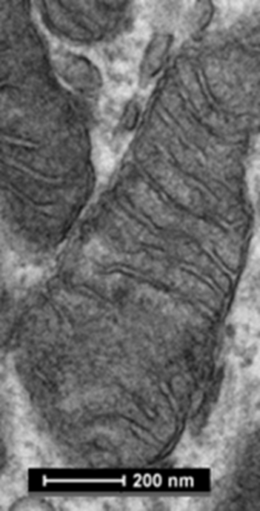
המיטוכונדריה – "תחנות הכוח" של התא האאוקריוטי
כפי שלמדנו, תהליך הנשימה התאית האווירנית (השלב השני של תהליך הנשימה התאית) נעשה במיטוכונדריה. (ברבים=מיטוכונדריה, ביחיד=מיטוכונדריון)
המיטוכונדריון הוא אברון גלילי המוקף שני קרומים.
בקרום הפנימי יש פיתולים רבים, והודות להם שטח הפנים של הקרום גדול לעומת הנפח שהוא ממלא.
בתאים פרוקריוטיים שאין להם אברונים, תהליך הנשימה התאית כולו נעשה בציטופלסמה
Helena sabanay, Weizmann institute ©
Helena sabanay, Weizmann institute ©
מיטוכונדריה
(העיגולים השחורים)
הגדלה של מיטוכונדריון
אחד. אפשר לראות בתוכו
את את פיתולי הקרום הפנימי
קרום התא
גרעין התא
תמונה ממיקרוסקופ אלקטרוני של תא. אפשר לראות הרבה מיטוכונדריה בחלק העליון שלו

Slide 46
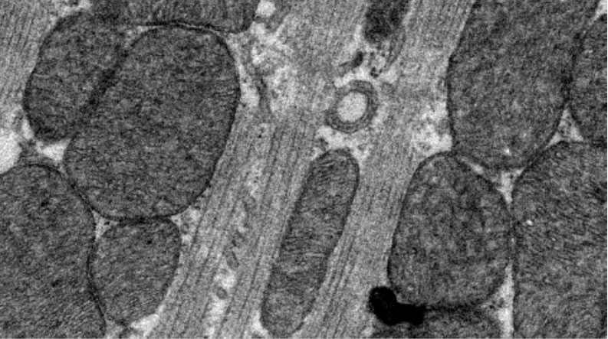
תמונה של מיטוכונדריה בתוך תא שריר
בתמונה הבאה מראה חלק מתא שריר. בתוך התא יש סיבי שריר (הנראים כמו חוטים מאורכים) ובניהם יש ריכוז גדול של מיטוכונדריה (העיגולים הכהים) המספקים אנרגיה להתכווצות.
סיבי השריר
מיטוכונדריה
Helena sabanay, Weizmann institute ©

Slide 47
שאלה 17: מיטוכונדריה
שאלה 17:
א. בתא שומן יש רק מיטוכונדריה אחדים. תפקיד תאי השומן המצויים מתחת לעור באיברים
שונים הוא אגירת שומן.
בתא כבד מספרם נע בין 2000-1000 מיטוכונדריה לתא.
ב. בתאי זרע, המיטוכונדריה מרוכזים בבסיס השוטון, שבעזרתו התאים נעים.
כיצד אפשר להסביר נתונים אלו?

Slide 48
תשובה
שאלה 17:
א. בתא שומן יש רק מיטוכונדריה אחדים. תפקיד תאי השומן המצויים מתחת לעור באיברים
שונים הוא אגירת שומן.
בתא כבד מספרם נע בין 2000-1000 מיטוכונדרייה לתא.
ב. בתאי זרע, המיטוכונדריה מרוכזים בבסיס השוטון, שבעזרתו התאים נעים.
כיצד אפשר להסביר נתונים אלו?
תשובה:
א. יש התאמה בין מספר המיטוכונדריה בתא לבין הרמה של צריכת האנרגיה בו. בתא כבד
מתרחשים תהליכים רבים הצורכים אנרגיה(ATP) . לעומת זאת, הפעילות בתא שומן
נמוכה מאוד, הוא מתפקד רק כ"מחסן" של שומן.
ב. תנועת שוטון תא הזרע צורכת אנרגיה. המיטוכונדריה ממוקמים בתא בקרבת האברון או
החלקים שבהם מתרחשים תהליכים הצורכים אנרגיה.

Slide 49
תסיסה : נשימה בלא חמצן
אורגניזמים החיים בסביבות דלות חמצן או חסרות חמצן, מקיימים תהליך נשימה תאית בלא חמצן, הקרוי תסיסה. (יש עוד תהליכים להפקת אנרגיה בלא חמצן, אך לא נלמד עליהם).
אורגניזמים המבצעים תהליך תסיסה הם מינים אחדים של חיידקים ושל פטריות (לא כל החיידקים והפטריות; מקצת החיידקים והפטריות החיים בסביבה שיש בה חמצן מבצעים נשימה אירובית).
נדון בשני סוגי תסיסות:
א. תסיסת חומצת חלב : נעשית על ידי חיידקי חומצת חלב, המפרקים את הגלוקוז לחומצת
חלב.
ב. תסיסה כוהלית : נעשית על ידי מינים אחדים של חיידקים ופטריות המפרקים את הגלוקוז
לכוהל ולפחמן דו-חמצני.

Slide 50
הרווח האנרגטי בתהליך התסיסה לעומת הרווח בתהליך הנשימה האווירנית (האירובית)
נשימה תאית אווירנית (אירובית)
תסיסה
חמצן שמקורו מהסביבה
גלוקוז
C6H12O6
גלוקוז
C6H12O6
2ADP
2Pi
אנרגיה
30ADP
30Pi
אנרגיה
חומצת חלב
כוהל ופחמן דו-חמצני
2ATP
התוצרים הסופיים של תהליך התסיסה (חומצת חלב, כוהל) הם חומרים אורגניים שעדיין אצורה בהם אנרגיה רבה, משום שבתהליך פירוק גלוקוז לחומרים אלו השתחררה רק מעט מן האנרגיה האצורה בגלוקוז.
לכן, האנרגיה המשתחררת מפירוק מולקולת גלוקוז אחת מספיקה ליצירת 2 מולקולות ATP בלבד!
30ATP
פחמן דו-חמצני
מים
פירוק מלא של הגלוקוז בעזרת החמצן.
רווח אנרגטי: ATP30
נפלט לסביבה

Slide 51
הרחבה: תסיסה : נשימה בלא חמצן
שלבי הנשימה בלא חמצן:
שלב א': גליקוליזה (כזכור לכם, בגליקוליזה אין שימוש בחמצן)
שלב ב': תסיסה (שונה באורגניזמים השונים)
בחיידקי חומצת חלב, החומצה הפירובית הופכת לחומצת חלב.
בפטריות ובחיידקים אחרים, החומצה הפירובית הופכת לכוהל ולפחמן דו-חמצני.
הרווח האנרגטי
בשלב השני אין הפקת אנרגיה נוספת. הרווח האנרגטי מפירוק מולקולת גלוקוז אחת
הוא 2ATP שהופקו בגליקוליזה.
התוצרים הסופיים של תהליך התסיסה (חומצת חלב, כוהל) הם חומרים אורגניים שעדיין אצורה בהם אנרגיה רבה, משום שבתהליך פירוק גלוקוז לחומרים אלו השתחררה רק מעט מהאנרגיה האצורה בגלוקוז, ולכן אנרגיה זו מספיקה ליצירת 2 מולקולות ATP בלבד!
גלוקוז
C6H12O6
2ADP
2Pi
אנרגיה
2ATP
חומצה פירובית

Slide 52
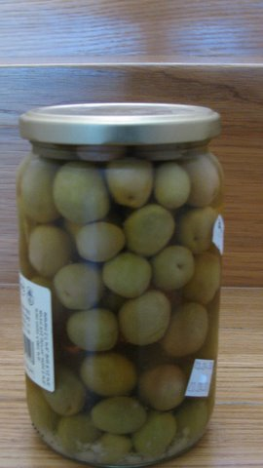
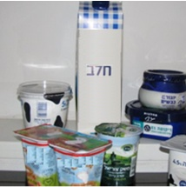
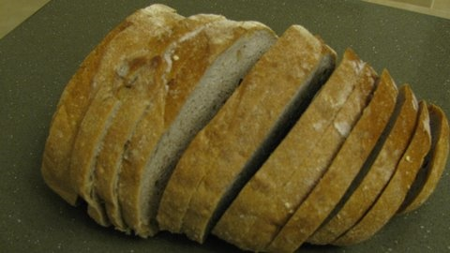
שימושים באורגניזמים המבצעים תהליך תסיסה בתעשיית המזון
האדם למד לנצל את האורגניזמים המבצעים תהליכי תסיסה זה שנים רבות.
בחיידקים המבצעים תסיסת חומצת חלב משתמשים:
א. בתעשיית מוצרי חלב כגון: הכנת יוגורט ולבן.
ב. בתעשיית שימורי ירקות שונים כגון: הכנת מלפפונים חמוצים, זיתים וכרוב חמוץ.
בפטריות המבצעות תסיסה כוהלית משתמשים:
א. בתעשיית היין ומשקאות אלכוהוליים אחרים.
ב. בהתפחת לחם ומאפים שונים (שמרים).

Slide 53
שאלה 18: תסיסה
שאלה 18:
נשימה בתהליך של תסיסה היא התאמה ל:
א. סביבה חמה
ב. סביבה קרה
ג. סביבה דלת חמצן
ד. סביבה דלת פחמן דו-חמצני

Slide 54
תשובה
שאלה 18:
נשימה בתהליך של תסיסה היא התאמה ל:
א. סביבה חמה
ב. סביבה קרה
ג. סביבה דלת חמצן
ד. סביבה דלת פחמן דו חמצני
תשובה:
משפט ג'

Slide 55
שאלה 19: תסיסה
שאלה 19: (להרחבה בלבד)
מה משותף לתהליכי הפקת אנרגיה בכל סוגי התאים?
א. הם מתרחשים במיטוכונדרייה
ב. הם צורכים חמצן
ג. הם כוללים את תהליך הגליקוליזה
ד. התוצרים הסופיים שלהם הם מים ו-CO2

Slide 56
שאלה 19: תסיסה
שאלה 19: (להרחבה בלבד)
מה משותף לתהליכי הפקת אנרגיה בכל סוגי התאים
א. הם מתרחשים במיטוכונדריה
ב. הם צורכים חמצן
ג. הם כוללים את תהליך הגליקוליזה
ד. התוצרים הסופיים שלהם הם מים ו-CO2
תשובה:
משפט ג'.
בתאים פרוקריוטיים (חיידקים) אין מיטוכונדרייה. תהליך הנשימה, אווירני או אל-אווירני, נעשה בציטופלסמה.
בתהליך תסיסה לא נצרך חמצן.
בכל סוג של תהליך נשימה התוצרים שונים.

Slide 57
שאלה 20: תסיסה
שאלה 20:
איזה מבין הבאים הוא דוגמה לתהליך תסיסה?
א. גלוקוז חומצת חלב
ב. גלוקוז וחמצן פחמן דו-חמצני ומים
ג. עמילן ומים חד-סוכרים
ד. כוהל ופחמן דו-חמצני גלוקוז

Slide 58
תשובה
שאלה 20:
איזה מבין הבאים הוא דוגמה לתהליך תסיסה?
א. גלוקוז חומצת חלב
ב. גלוקוז וחמצן פחמן דו-חמצני ומים
ג. עמילן ומים חד-סוכרים
ד. כוהל ופחמן דו-חמצני גלוקוז
תשובה:
משפט א'

Slide 59
שאלה 21: תסיסה
שאלה 21:
אפשר להפוך חלב ליוגורט על ידי הוספת חיידקי חומצת חלב.
א. מדוע יש לסגור את הכלי שבו מצוי החלב?
ב. מדוע החלב נעשה חמוץ וקרוש (כלומר הוא הופך ליוגורט)?
ג. האם בזמן התהליך יחול שינוי בכמות הסוכר המצויה בחלב (לקטוז)?

Slide 60
תשובה
שאלה 21:
אפשר להפוך חלב ליוגורט על ידי הוספת חיידקי חומצת חלב.
א. מדוע יש לסגור את הכלי שבו מצוי החלב?
ב. מדוע החלב נעשה חמוץ וקרוש (כלומר הוא הופך ליוגורט)?
ג. האם בזמן התהליך יחול שינוי בכמות הסוכר בחלב (לקטוז)?
תשובה:
א. כדי ליצור סביבה דלת חמצן, המתאימה לגידול חיידקי חומצת החלב, שהם חיידקים
אנאירוביים.
ב. חיידקי חומצת החלב מפרקים את סוכר החלב (הלקטוז) בתהליך התסיסה לחומצת חלב.
חומצת החלב מופרשת מתאי החיידקים אל החלב ויוצרת סביבה חומצית. עקב כך, טעם
החלב נעשה חמוץ וחלבוני החלב עוברים דנטורציה. לכן החלב נקרש.
ג. בזמן התהליך, תרד כמות הלקטוז בחלב כי החיידקים מפרקים את הלקטוז בתהליך
התסיסה. לכן החלב מתוק מעט יותר מיוגורט.

Slide 61
שאלה 22: תסיסה
שאלה 22:
א. שני יצורים חד-תאיים ניזונים רק מתמיסת סוכר. היצור האחד הוא אווירני (אירובי) והאחר
הוא אל-אווירני. גידלו את שני היצורים באותם תנאים. למי מהם יהיה קצב גידול גדול יותר?
ב. מי מבין שני היצורים צריך לפרק יותר גלוקוז כדי לייצר אותה כמות ATP?

Slide 62
תשובה
שאלה 22:
א. שני יצורים חד-תאיים ניזונים רק מתמיסת סוכר. היצור האחד הוא אווירני (אירובי) והאחר
הוא אל-אווירני. גידלו את שני היצורים באותם תנאים. למי מהם יהיה קצב גידול גדול יותר?
ב. מי מבין שני היצורים צריך לפרק יותר גלוקוז כדי לייצר אותה כמות ATP?
תשובה:
א. קצב הגידול של היצור האירובי יהיה גדול יותר. היצור האירובי מבצע תהליך נשימה אירובית, ואילו היצור האנאירובי מבצע תהליך תסיסה. תפוקת האנרגיה בנשימה האירובית גבוהה יותר (30 מולקולות ATP מפירוק מולקולת גלוקוז אחת, לעומת 2 מולקולות ATP בתהליך תסיסה). עקב כך עומדת לרשות היצור האירובי יותר אנרגיה זמינה שיכולה להיות מנוצלת לתהליכי גידול והתרבות.
ב. היצור האנאירובי צריך לפרק יותר גלוקוז כדי לייצר אותה כמות ATP, כפי שהוסבר בסעיף א'.

Slide 63
שאלה 23: תסיסה
לעתים, בעת פעילות גופנית, ולאחר ניצול כל החמצן בתהליך נשימה אווירנית, מתרחש בתאי השרירים תהליך תסיסת חומצת חלב.
שאלה 23:
אם תבצעו תנועות פתיחה וסגירה באצבע שלוש דקות ברציפות, תרד מהירות התנועות עם הזמן. מהו הגורם לכך?
א. הצטברות חומצה פירובית בשרירים
ב. הצטברות חומצת חלב בשרירים
ג. הצטברות גלוקוז בשרירים
ד. הצטברות פחמן דו-חמצני בשרירים
נמקו.

Slide 64
תשובה
לעתים, בעת פעילות גופנית, ולאחר ניצול כל החמצן בתהליך נשימה אווירנית, מתרחש בתאי השרירים תהליך תסיסת חומצת חלב.
שאלה 23:
אם תבצעו תנועות פתיחה וסגירה באצבע שלוש דקות ברציפות, תרד מהירות התנועות עם הזמן. מהו הגורם לכך?
א. הצטברות חומצה פירובית בשרירים
ב. הצטברות חומצת חלב בשרירים
ג. הצטברות גלוקוז בשרירים
ד. הצטברות פחמן דו-חמצני בשרירים
נמקו.
תשובה:
משפט ב'
לאחר שנוצל כל החמצן בתאי השריר בתהליך נשימה אווירנית, מתחילה נשימה אל-אווירנית, כלומר: תסיסת חומצת חלב. הצטברות חומצת החלב גורמת לירידה ב-Ph בתאי השרירים, וזה פוגע בפעילות האנזימים בתאים, לכן השריר מתעייף.

